Slide 1

Администрация Максатихинского муниципального округа Тверской области
Бюджет для граждан 2025-2027гг.
(на решение Думы Максатихинского муниципального округа № 191 от 24.12.2024г.)

Slide 2
Администрация Максатихинского муниципального округа Тверской области
Бюджет Максатихинского муниципального округа на 2025 год и на плановый период 2026 и 2027 годов

Slide 3
Администрация Максатихинского муниципального округа Тверской области
Основные понятия, используемые в бюджетном процессе:
бюджет - форма образования и расходования денежных средств, предназначенных для финансового обеспечения задач и функций государства и местного самоуправления;
доходы бюджета - поступающие в бюджет денежные средства, за исключением средств, являющихся в соответствии с настоящим Кодексом источниками финансирования дефицита бюджета;
расходы бюджета - выплачиваемые из бюджета денежные средства, за исключением средств, являющихся в соответствии с настоящим Кодексом источниками финансирования дефицита бюджета;
дефицит бюджета - превышение расходов бюджета над его доходами;
профицит бюджета - превышение доходов бюджета над его расходами;

Slide 4
Администрация Максатихинского муниципального округа Тверской области
Максатихинский муниципальный округ Тверской области — муниципальное образование, которое создано и наделено статусом муниципального округа законом Тверской области от 07.04.2022 №11-ЗО «О преобразовании муниципальных образований, входящих в состав территории муниципального образования Тверской области Максатихинский муниципальный район, путем объединения поселений и создании вновь образованного муниципального образования с наделением его статусом муниципального округа и внесении изменений в отдельные законы Тверской области».
Наименование муниципального образования: Максатихинский муниципальный округ Тверской области. Сокращенная форма наименования муниципального образования: Максатихинский муниципальный округ.
Сокращенное наименование муниципального образования используется в официальных символах Максатихинского муниципального округа, наименованиях органов местного самоуправления, выборных и иных должностных лиц местного самоуправления Максатихинского муниципального округа, а также в других случаях наравне с полным наименованием муниципального образования, определенным настоящим Уставом.
Органы местного самоуправления вновь образованного муниципального образования Максатихинский муниципальный округ в соответствии со своей компетенцией являются правопреемниками органов местного самоуправления Максатихинского района, городского поселения поселок Максатиха, Зареченского сельского поселения, Малышевского сельского поселения, Рыбинского сельского поселения.
Максатихинский муниципальный округ является единым муниципальным образованием и входит в состав Тверской области.
Административным центром Максатихинского муниципального округа является поселок городского типа Максатиха.

Slide 5
Администрация Максатихинского муниципального округа Тверской области
УТОЧНЕННЫЕ ЗНАЧЕНИЯ ПОКАЗАТЕЛЕЙ ПРОГНОЗА СОЦИАЛЬНО-ЭКОНОМИЧЕСКОГО РАЗВИТИЯ МАКСАТИХИНСКОГО МУНИЦИПАЛЬНОГО ОКРУГА ТВЕРСКОЙ ОБЛАСТИ НА 2025 ГОД И НА ПЕРИОД ДО 2027 ГОДА
Показатели | Единица измерения | 2023 год факт | 2024 год оценка | 2025 год прогноз | 2026 год прогноз | 2027 год прогноз
Демографические показатели
Численность населения (среднегодовая) - всего | человек | 13916 | 13699 | 13486 | 13279 | 13077
Промышленность
Объем отгруженных товаров собственного производства, выполненных работ и услуг по видам экономической деятельности в действующих ценах каждого года – всего | тыс.рублей | 1524528 | 1649751 | 1723679 | 1801989 | 1878945
Сельское хозяйство
Продукция сельского хозяйства во всех категориях хозяйств - всего | млн рублей в ценах соответст. лет | 203,6 | 205,1 | 207 | 209,2 | 211,4
Малое предпринимательство
Количество предпринимателей без образования юридического лица (ПБОЮЛ), всего | человек | 333 | 335 | 337 | 339 | 340
Строительство
Объем работ, выполненных по виду деятельности "Строительство" | тыс рублей в ценах соответст. лет | 0 | 0 | 0 | 0 | 0
Инвестиции
Инвестиции в основной капитал за счет всех источников финансирования - всего | Тыс. рублей в ценах соответст. лет | 246513 | 1487347 | 81392,1 | 91962,4 | 103593,4
Труд
Среднегодовая численность занятых в экономике - всего: | тыс. человек | 6,422 | 6,418 | 6,375 | 6,295 | 6,119
Среднесписочная численность работников (без внешних совмест.) | тыс. человек | 2,767 | 2,745 | 2,734 | 2,725 | 2,717
Фонд начисленной заработной платы всех работников - всего: | млн рублей | 1011,8 | 1132,2 | 1227,3 | 1313,21 | 1399,88
Среднемесячная заработная плата | рублей | 30472 | 34371 | 37409 | 40159 | 42936
Прожиточный минимум | Рублей | 13944 | 14796 | 17378 | 18160 | 18886

Slide 6
Администрация Максатихинского муниципального округа Тверской области
Основной задачей бюджетной политики на 2025-2027 годы остается обеспечение сбалансированности и устойчивости бюджета муниципального округа, в том числе за счет:
- формирования реалистичного прогноза поступления налоговых и неналоговых доходов;
- обеспечения финансовыми ресурсами в первую очередь действующих расходных обязательств, осуществления взвешенного подхода к принятию новых расходных обязательств;
- проведения ответственной и взвешенной долговой политики, реализации мер, направленных на обеспечение безопасного уровня долговой нагрузки на бюджет муниципального округа.
В условиях ограниченности бюджетных ресурсов следующей задачей бюджетной политики является осуществление мер по повышению эффективности использования бюджетных средств, в том числе за счет:
концентрации финансовых ресурсов на реализации приоритетных направлений расходов, на достижении целей и результатов национальных проектов;
повышения операционной эффективности использования бюджетных средств;
повышения качества оказываемых муниципальных услуг (выполнения работ);
внедрения системы управления налоговыми расходами;
повышения эффективности предоставления субсидий, в том числе грантов в форме субсидий, юридическим лицам, индивидуальным предпринимателям, физическим лицам- производителям товаров, работ, услуг посредством мониторинга достижения показателей результатов их предоставления.
Особое внимание будет уделяться повышению эффективности муниципального управления, а именно:
повышению эффективности и результативности реализуемых в Максатихинском муниципальном округе муниципальных программ;
повышению эффективности процедур проведения закупок;
реализации принципов открытости и прозрачности управления муниципальными финансами.

Slide 7
Основные параметры бюджета
направления | 2024 Решение №177 от 29.10.24г., тыс. руб. | 2025 (проект), тыс. руб. | 2026 (проект), тыс. руб. | 2027 (проект), тыс. руб.
Доходы | 1571223,41 | 709771,10 | 709950,10 | 709581,00
Налоговые и неналоговые доходы (ННД) | 102896,55 | 115704,00 | 119744,30 | 125169,50
Дополнительный норматив от НДФЛ | 85375,55 | 100599,00 | 107905,00 | 116143,00
Безвозмездные поступления, в т.ч. | 1382951,31 | 493468,10 | 482300,80 | 468268,50
дотации | 123385,00 | 138510,00 | 123108,00 | 105955,00
Целевые средства | 1259566,31 | 354958,10 | 359192,80 | 362313,50
Расходы | 1633291,10 | 712153,70 | 709950,10 | 709581,00
За счет собственных средств | 373724,80 | 357195,60 | 350757,30 | 347267,50
За счет целевых средств | 1259566,30 | 354958,10 | 359192,80 | 362313,50
Дефицит (-) Профицит (+) | - 62067,69 | -2382,60 | 0 | 0

Slide 8
Формирование доходной части бюджета Максатихинского муниципального округа осуществлялось на основе:
ПРОГНОЗА СОЦИАЛЬНО-ЭКОНОМИЧЕСКОГО РАЗВИТИЯ МАКСАТИХИНСКОГО МУНИЦИПАЛЬНОГО ОКРУГА
ДИНАМИКИ ПОСТУПЛЕНИЙ НАЛОГОВЫХ И НЕНАЛОГОВЫХ ДОХОДОВ
ПРОГНОЗА АДМИНИСТРАТОРОВ ДОХОДОВ
ОЦЕНКИ ПОСТУПЛЕНИЙ ДОХОДОВ МЕСТНОГО БЮДЖЕТА В 2024 ГОДУ

Slide 9

Структура доходов бюджета 2025 года

Slide 10
Структура доходов бюджета Максатихинского муниципального округа
* Средства областного бюджета на 2025-2027 годы распределены не в полном объеме

Slide 11
Структура налоговых доходов 2025 года

Slide 12
Структура неналоговых доходов 2025 года

Slide 13
Динамика и структура налоговых и неналоговых доходов бюджета Максатихинского муниципального округа

Slide 14
Структура безвозмездных поступлений бюджета 2025 года

Slide 15

Структура поступления налоговых и неналоговых доходов в бюджет муниципального округа по администраторам доходов
тыс. руб.

Slide 16
Основные подходы к формированию расходов бюджета Максатихинского муниципального округа
Сохранение социальной направленности бюджета
Полное обеспечение действующих расходных обязательств
Обеспечение реализации Указов Президента Российской Федерации
Консервативное бюджетное планирование исходя из возможностей доходного потенциала и минимизации размера дефицита местного бюджета

Slide 17



Первоочередные задачи при формировании расходной части бюджета
Обеспечение потребности по заработной плате и начислениям
Первоочередные задачи при формировании расходной части бюджета
Обеспечение потребности по расходам на оплату коммунальных услуг
Обеспечение потребности по подвозу учащихся, питанию детей
Notes:
17

Slide 18
Расходы бюджета округа на 2025-2027 годы
тыс. руб.

Slide 19
Структура расходов бюджета Максатихинского муниципального округа по разделам бюджетной классификации на 2025 год и плановый период 2026-2027 годов
Наименование | 2025 год | 2026 год | 2027 год
Общегосударственные вопросы | 75720 | 75801,4 | 75759,1
Национальная оборона | 420,7 | 458,5 | 474,1
Национальная безопасность и правоохранительная деятельность | 13111,8 | 8761,8 | 8611,8
Национальная экономика | 104117,3 | 108812,7 | 107662,4
Жилищно-коммунальное хозяйство | 35487,1 | 27504,8 | 29174,2
Образование | 389615,9 | 384912,8 | 374359,1
Культура, кинематография | 73498,7 | 73498,7 | 73498,7
Социальная политика | 10092,9 | 11340,1 | 12587,3
Физическая культура и спорт | 8009,8 | 8009,8 | 8009,8
Средства массовой информации | 2079,5 | 2079,5 | 2079,5
Условно-утвержденные расходы |  | 8770,0 | 17365,0
 | 712153,7 | 709950,1 | 709581,0
Наименование | 2020 год | 2021 год | 2022 год
Общегосударственные вопросы | 40109,8 | 35281,9 | 33464,4
Национальная безопасность и правоохранительная деятельность | 3441,5 | 2547,3 | 2547,3
Национальная экономика | 54487,2 | 61246,8 | 62944,1
Жилищно-коммунальное хозяйство | 2980 | 907,2 | 30
Образование | 208547,7 | 208891,9 | 205991,9
Культура, кинематография | 40194,7 | 39668,6 | 38368,6
Социальная политика | 14803,5 | 13050 | 10878,6
Физическая культура и спорт | 7565,6 | 4647,6 | 4297,6
Средства массовой информации | 1842 | 1842 | 1842
Условно-утвержденные расходы |  | 4123,5 | 8077,7
 | 373972,0 | 372206,8 | 368442,2
тыс. руб.

Slide 20
Структура расходов на 2025 год
(712153,7 тыс. руб.)
расходы на соц. сферу 481217,3
67,6%

Slide 21

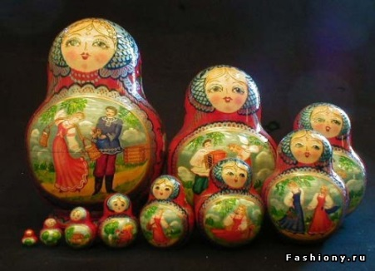


Расходы бюджета на социальную сферу в 2025 году и на плановый период 2026-2027 годов
Как и в предыдущие годы в структуре расходов приоритетными являются расходы на социальную сферу, которые составляют в 2025 году – 67,6% от общего объема расходов (712153,7 тыс. рублей), в 2026 году – 67,3% (709950,1 тыс. рублей), в 2027 году – 66,0 % (709581,0 тыс. рублей).
Образование
2025 – 389615,9
2026– 384912,8
2027– 374359,1
Культура
2025 – 73498,7
2026– 73498,7
2027– 73498,7
Физическая культура
и спорт 2025 – 8009,8
2026– 8009,8
2027– 8009,8
Социальная политика
2025 – 10092,9
2026– 11340,1
2027– 12587,3
Всего расходов
712153,7 тыс.руб.
Всего расходов 709950,1тыс.руб.
Всего расходов 709581,0 тыс.руб.

Slide 22
Программные направления деятельности муниципального образования Максатихинский муниципальный округ на 2025 год
тыс. руб.
65199,2
8009,8
523,0
3109,0
79887,4
388976,8
1020,3
12506,0
34314,1
МП "Муниципальное управление на территории Максатихинского муниципального округа на 2023-2028 годы"
МП "Обеспечение безопасности населения Максатихинского муниципального округа на 2023-2028 годы"
МП «Жилищно-коммунальное хозяйство и энергетика Максатихинского муниципального округа Тверской области на 2023-2028 годы"
102940,8
МП "Развитие сферы транспорта и дорожного хозяйства Максатихинского муниципального округа на 2023-2028 годы"
МП "Молодежная политика в Максатихинском муниципальном округе на 2023-2028 годы"
МП "Социальная поддержка и защита населения Максатихинского муниципального округа на 2023-2028 годы"
МП "Развитие физической культуры и спорта на территории Максатихинского муниципального округа на 2023-2028 годы"
МП "Управление муниципальным имуществом Максатихинского муниципального округа Тверской области на 2023-2028 годы"
МП "Развитие отрасли культура Максатихинского муниципального округа Тверской области на 2023-2028 годы"
14156,0
МП «Управление муниципальными финансами, экономикой и совершенствование налоговой политики в Максатихинском муниципальном округе на 2023-2028 годы»
МП "Развитие системы дошкольного, общего и дополнительного образования муниципального образования "Максатихинский муниципальный округ" на 2023-2028 годы"

Slide 23
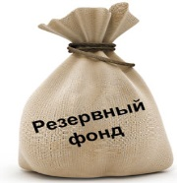
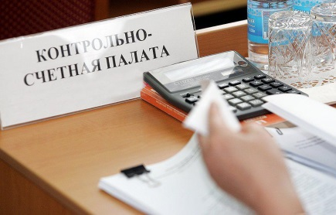
Непрограммные направления деятельности Максатихинского муниципального округа на 2025 год
Резервный фонд в сумме
300,0 тыс. рублей
Обеспечение деятельности представительны органов местного самоуправления
100 тыс. рублей
Обеспечение деятельности контрольно-счетной палаты муниципального образования
1111,3 тыс. рублей

Slide 24
Расходы по разделу 01 «Общегосударственные вопросы» на 2025-2027 годы
тыс. руб.
-Резервный фонд 300 тыс. руб.
-МП «Управление муниципальным имуществом» 1559,5 тыс. руб.
-Обеспечение деятельности органов местного самоуправления

Slide 25
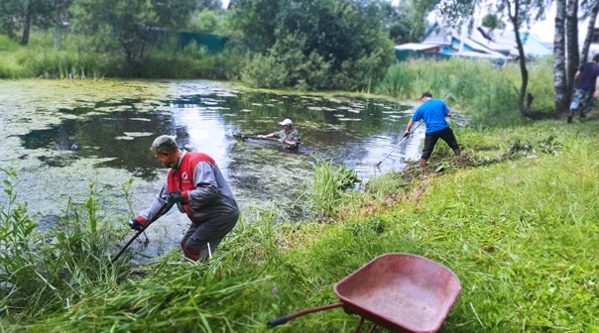
Направления расходов бюджета по разделу 03 «Национальная безопасность и правоохранительная деятельность» на 2025 год и плановый период 2026-2027 годов
тыс. руб.

Slide 26
Направления расходов бюджета по разделу 04 «Национальная экономика» на 2025 год и плановый период 2026-2027 годов

Slide 27
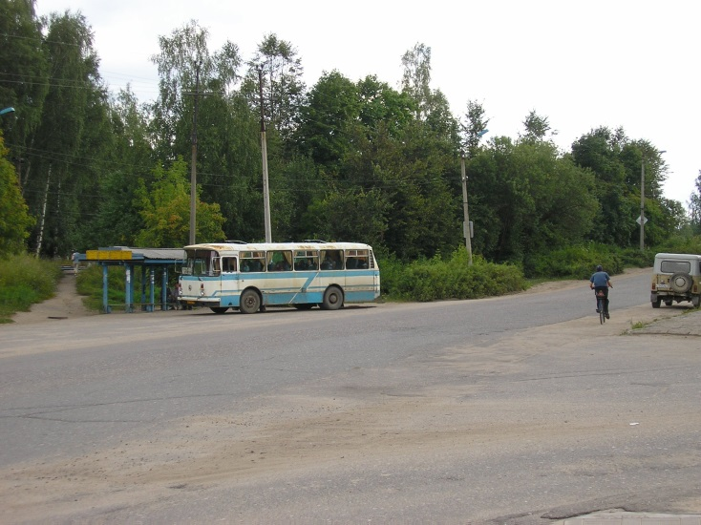
Направления расходов бюджета по подразделу 0408 «Транспорт» на 2025 год

Slide 28
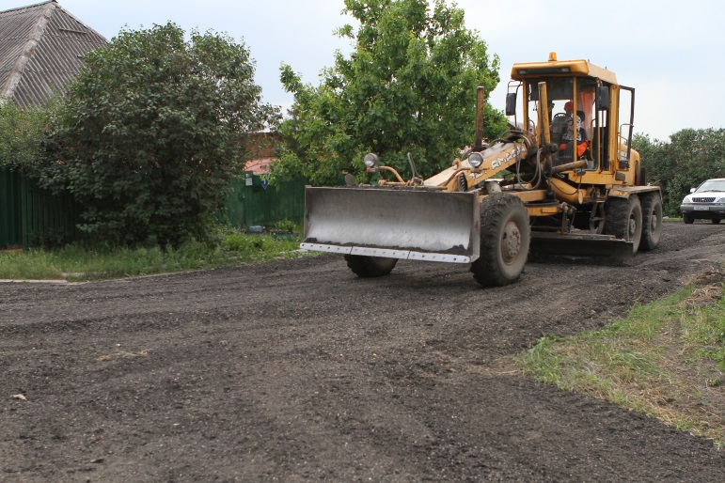
Направления расходов бюджета по подразделу 0409 «Дорожное хозяйство (дорожные фонды)» на 2025 год

Slide 29
Расходы бюджета округа в части расходов дорожного фонда в разрезе видов финансового обеспечения в динамике на 2025-2027 годы
тыс. руб.
89891,7
93626,2
98416,4
97383,0

Slide 30
Направления расходов бюджета по разделу 05 «Жилищно-коммунальное хозяйство» на 2025 год и плановый период 2026-2027 годов

Slide 31
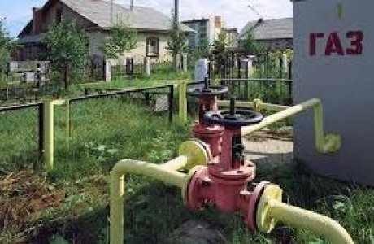
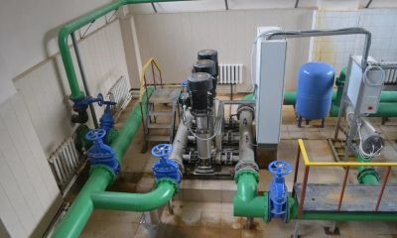
Структура расходов по разделу 0502 «Коммунальное хозяйство» на 2025 год
тыс. руб.

Slide 32
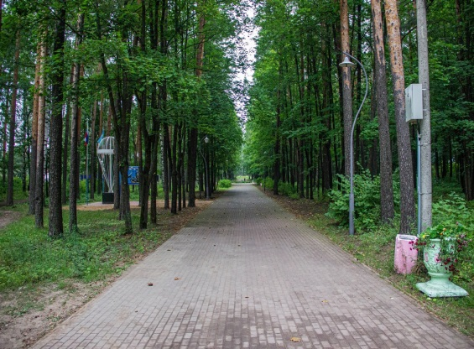
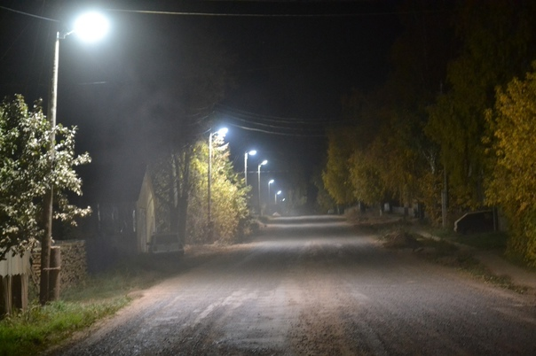
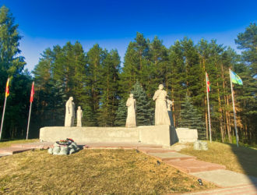
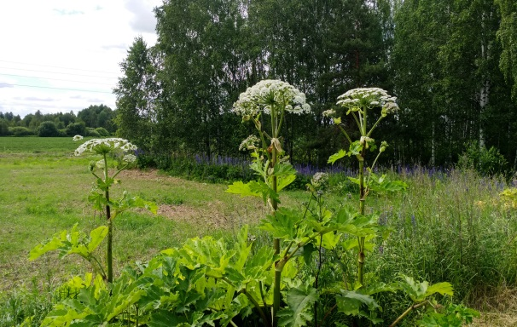
Структура расходов по разделу 0503 «Благоустройство» на 2025 год
тыс. руб.

Slide 33
Формирование комфортной городской среды в 2025-2027 годах
Всего за 2025 – 2027 годы объем средств на благоустройство составит 4590,2 тыс. руб.
в том числе: за счет средств федерального и областного бюджетов – 3989,6*тыс. руб.
за счет средств бюджета муниципального округа – 600,6 тыс. руб.
Реализация программ формирования современной городской среды в 2025году – 180,0 *тыс. руб.
Благоустройство дворовых и общественных территорий в 2025 году – 2015,0 тыс. руб.
В 2025 году обустройство детской площадки между домами ул. Пролетарская д.46 и ул. Спортивная 19. и
Обустройство территории около МБУК «МЦДК»
Обустройство мест массового отдыха населения (парк)
* Средства федерального и областного бюджета будут предусмотрены в начале 2025 года.

Slide 34
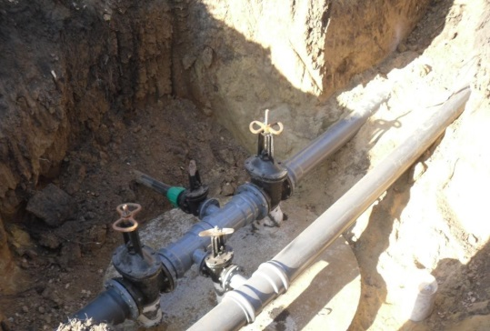
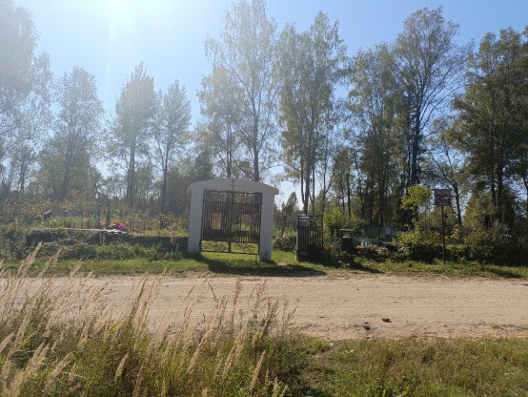
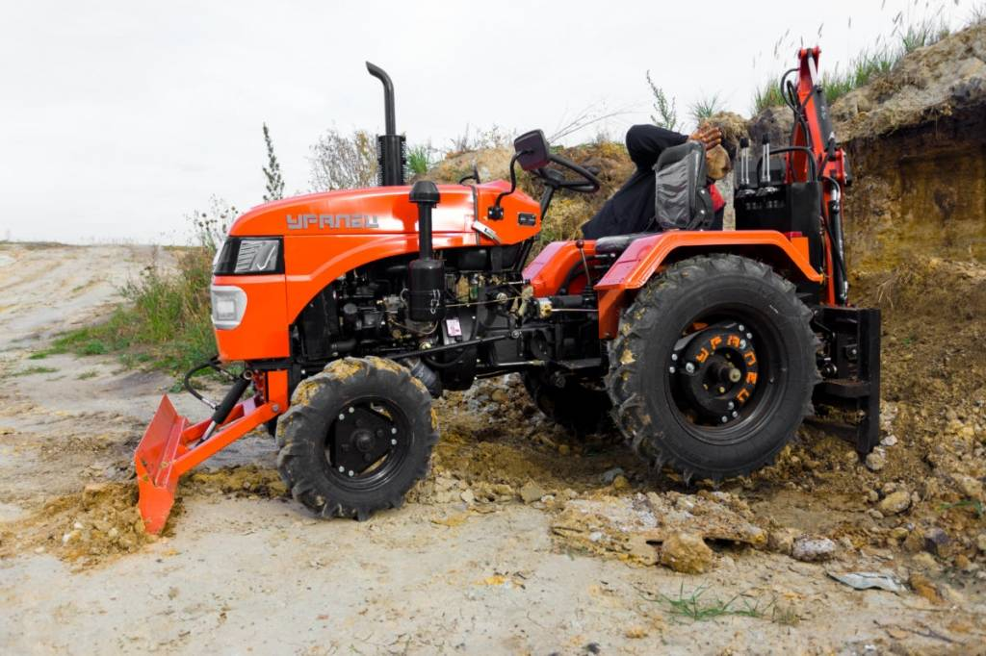
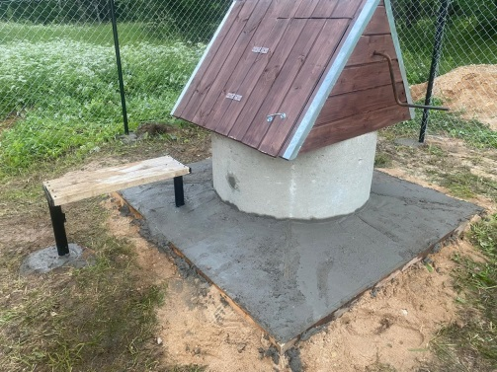
Реализация проекта поддержки местных инициатив на 2025 год

Slide 35

Динамика расходов бюджета 2025-2027 годов по разделу 07 «Образование»
тыс. руб.

Slide 36

Расходы по отрасли образования муниципального образования «Максатихинский муниципальный округ» на 2024-2027 годы
тыс. руб.
 | 2024 год | 2025 год | 2026 год | 2027 год
ВСЕГО | 346666,86 | 389615,9 | 384912,8 | 374359,1
Федеральный +областной бюджет | 227501,7 | 242733,7 | 242947,6 | 244193,9
Местный бюджет | 119165,16 | 146882,2 | 141965,2 | 130165,2
Обеспечены: гарантии дошкольного, общего и дополнительного образования детей: 2025 год – 374341,9 тыс. руб., на 2026 год – 369638,8 тыс. руб., на 2027 год – 359085,1 тыс.руб..
В том числе средства на : - организацию подвоза учащихся к месту обучения и обратно на 2025-2027 года в сумме 10711,0 тыс. руб. ежегодно.
- организацию бесплатного горячего питания обучающихся, получающих начальное общее образование на 2025 год – 6468,9 тыс. руб., на 2026 год 5913,6 тыс. руб., на 2027 год – 5695,2 тыс. руб..
- предоставление бесплатного горячего питания для обучающихся 1-11 классов (детей участников СВО) в муниципальных образовательных организациях на 2025-2027 годы в сумме 157,8 тыс. руб. ежегодно.
- Освобождение от оплаты, взимаемой с родителей (законных представителей), за присмотр и уход за детьми участников СВО в муниципальных образовательных организациях, реализующих образовательную программу дошкольного образования на 2025-2027 годы в сумме 373,5 тыс. руб.ежегодно.
Предусмотрено финансирование на проведение ремонтов в образовательных организациях: 2025 год в сумме 18301,0 тыс. руб. на: проведение модернизации общего образования по МБОУ «МСОШ №1» в сумме 15741,0 тыс. руб.; ремонт кровли спортивного зала МБОУ «Пятницкая СОШ» в сумме 980 тыс. руб.; ремонт входной группы МБУДО «Детский сад №2» в сумме 630 тыс. руб.; ремонт системы электроснабжения в МБУДО «Детский сад №5» в сумме 950 тыс. руб..
Notes:
36

Slide 37
Основные направления расходов по разделу 07 «Образование» на 2025 год

Slide 38
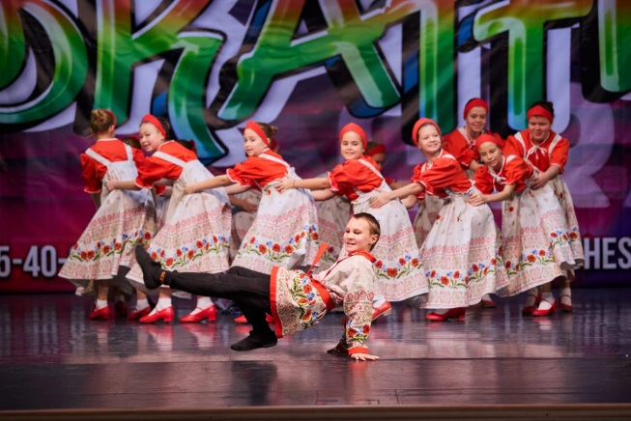
Динамика расходов бюджета 2025-2027 годов по разделу 08 «Культура, кинематография»
тыс. руб.

Slide 39

Расходы по отрасли культура Максатихинского муниципального округа Тверской области на 2024-2027 годы
тыс. руб.
 | 2024 год | 2025 год | 2026 год | 2027 год
ВСЕГО | 62688,9 | 73498,7 | 73498,7 | 73498,7
Федеральный+ областной бюджет | 21856,8 | 26093,9 | 26093,9 | 26093,9
Местный бюджет | 40832,1 | 47404,8 | 47404,8 | 47404,8
Сохранены социально-значимые направления поддержки муниципальных учреждений культуры:
достижение целевых значений средней заработной платы работников учреждений культуры в соответствии с Указом Президента РФ
поддержка творческой деятельности и укрепление материально-технической базы муниципальных учреждений (софинансирование расходов с областным бюджетом на проведение ремонтных работ, приобретение оборудования 2025 год в сумме 157,0 тыс. руб.
софинансирование расходов по комплектованию книжных фондов муниципальных библиотек на 2025 год в сумме 50,0 тыс. руб.
софинансирование расходов на техническое оснащение региональных и муниципальных музеев на 2025 год в сумме 6,0 тыс. руб.

Slide 40
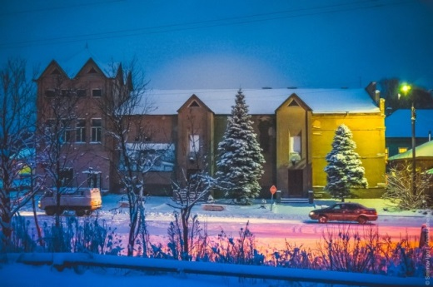
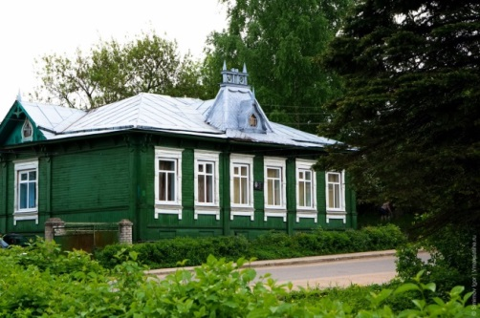
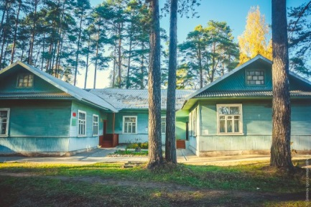
Направление расходов по РП 0801 «Культура» в разрезе муниципальных учреждений

Slide 41
Динамика расходов бюджета 2025-2027 годов по разделу 10 «Социальная политика»
тыс. руб.

Slide 42

Основные направления финансирования в 2025 году по разделу 10 «Социальная политика»
За счёт межбюджетных трансфертов из областного и федерального бюджетов
Расходы на осуществление государственных полномочий по компенсации расходов на оплату жилых помещений, отопления и освещения педагогическим работникам муниципальных образовательных организаций Тверской области, проживающих и работающих в сельской местности в сумме 2988,0 тыс. руб.
Компенсация части родительской платы за присмотр и уход за ребенком в муниципальных образовательных организациях и иных образовательных организациях (за исключением государственных образовательных организаций), реализующих образовательную программу дошкольного образования. в сумме 3371,6 тыс. руб.
субсидия на обеспечение жильём молодых семей за счёт средств бюджета Максатихинского района
Доплата к государственной пенсии муниципальным служащим
Компенсация расходов по найму жилого помещения привлеченным мед. работникам
Выплаты Почетным гражданам
За счёт средств местного бюджета
40,0 тыс. рублей
3500,0 тыс. рублей
133,0 тыс. рублей
60,3 тыс. рублей

Slide 43
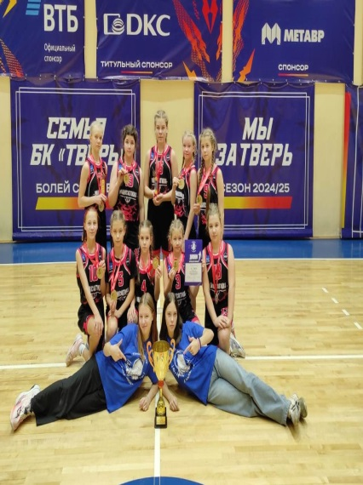
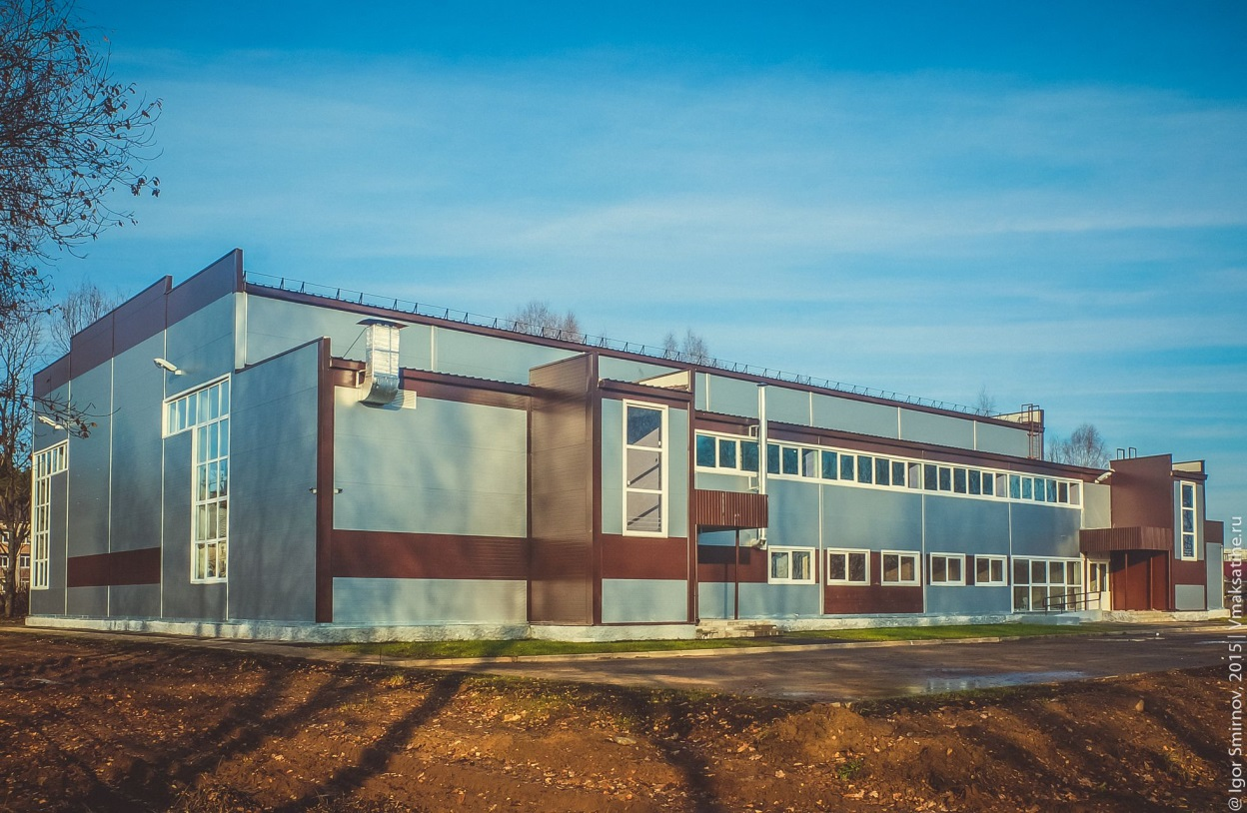
Структура расходов бюджета по разделу 11 «Физическая культура и спорт» на 2025 год и плановый период
2026-2027 годов
2025 год
Р1100
Физическая культура и спорт
8009,8 тыс.руб.
РП 1102
Содержание
МБУ «ФОК»
7009,8 тыс.руб.
РП 1105
Проведение
спортивных
Мероприятий
1000,0 тыс.руб.
2027 год
Р1100
Физическая культура и спорт
8009,8 тыс.руб.
РП 1102
Содержание
МБУ «ФОК»
7009,8 тыс.руб.
РП 1105
Проведение
спортивных
Мероприятий
1000,0 тыс.руб.
2026 год
Р1100
Физическая культура и спорт
8009,8 тыс.руб.
РП 1102
Содержание
МБУ «ФОК»
7009,8 тыс.руб.
РП 1105
Проведение
спортивных
Мероприятий
1000,0 тыс.руб.

Slide 44
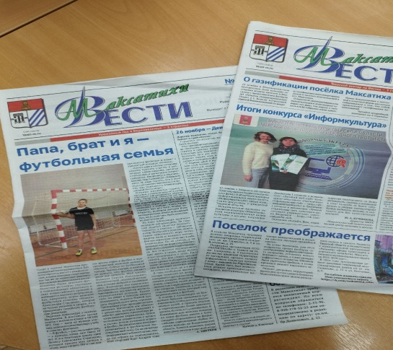
Основные направления расходов по разделу 12 «Средства массовой информации» на 2025-2027 годы

Slide 45
Плановые показатели источников финансирования дефицита бюджета на 2025-2027г.

Slide 47
Администрация Максатихинского муниципального округа Тверской области
Презентация подготовлена Финансовым управлением администрации Максатихинского муниципального округа Тверской области. Контакты для связи: Тверская обл.,п.Максатиха, пл.Свободыд.2, тел. 8(48253)2-13-28, эл.адрес: maxfo@bk.ru

Slide 48

Администрация Максатихинского муниципального округа Тверской области
СПАСИБО ЗА ВНИМАНИЕ

